Slide 1
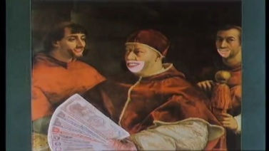
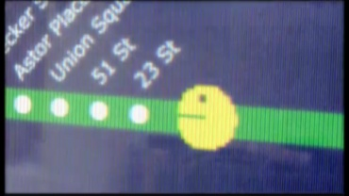
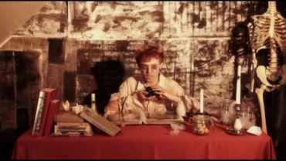
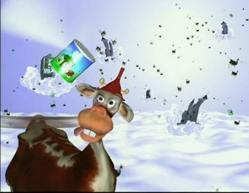
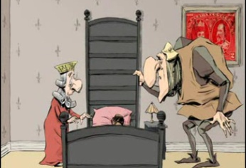
Programmation 4/3 eme vendredi matin
L’ile aux fleurs, J. Furtado, comédie dramatique, Brésil, 1989
La vie en rouge, lycée Rotrou de Dreux,France, drame, 2012
Pixels, P. Jean, science fiction, France, 2010
Kervihan ‘s creepy show, fantastique, collège Kervihan, France, 2015
Vache folle, Supinfo com, animation,, France, 1997
Isabelle au bois dormant, C. Cloutier, animation, Canada, 2007

